Slide 1
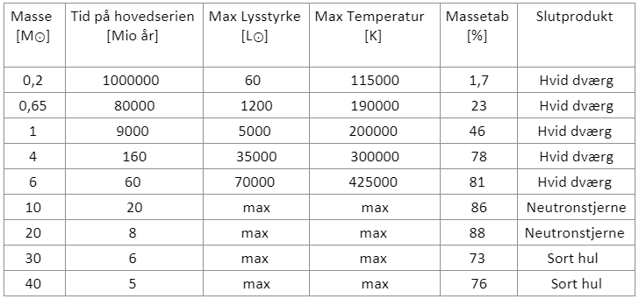
Pointer fra sidst?

Slide 2
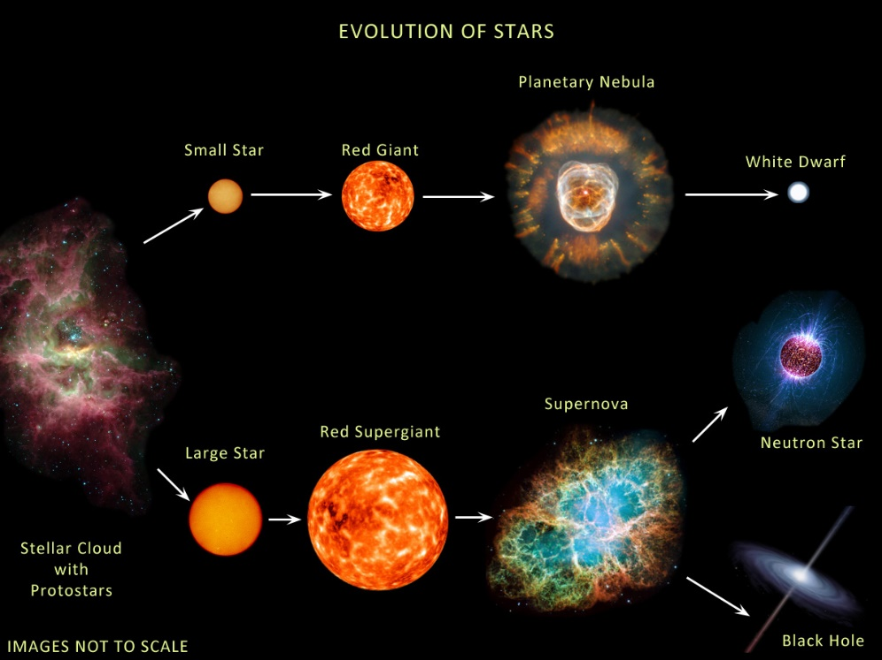
Fire primære faser
Stjernedannelse
Hovedserien
Kæmpestjernefasen
Afslutningen

Slide 3
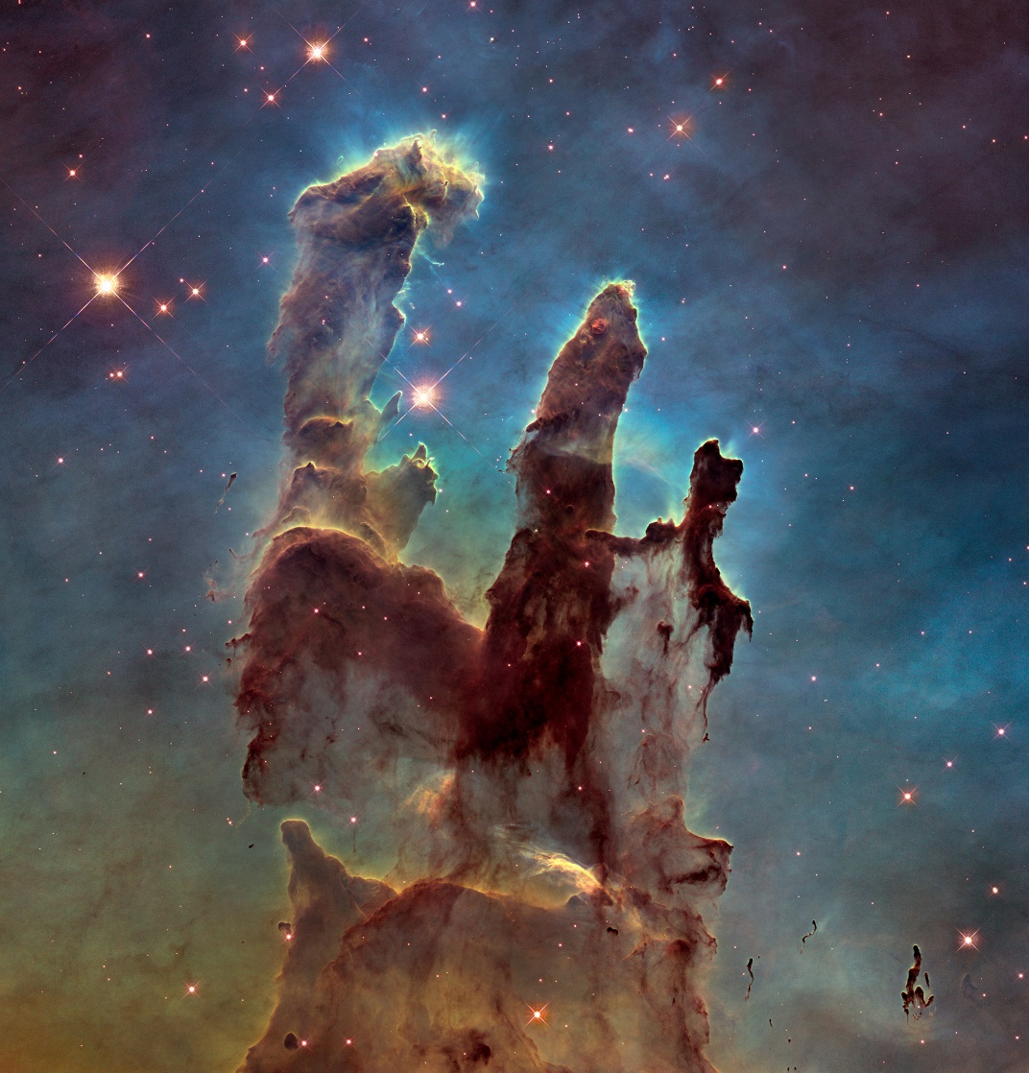
Stjernedannelse

Slide 4

Områder med stjernedannelse
Gas- og støvskyer
  Mest Hydrogen
  Lidt Helium
  En smule tungere grundstoffer

Slide 5
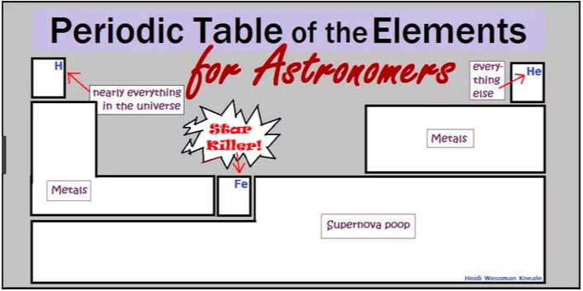
H, He plus det løse

Slide 6
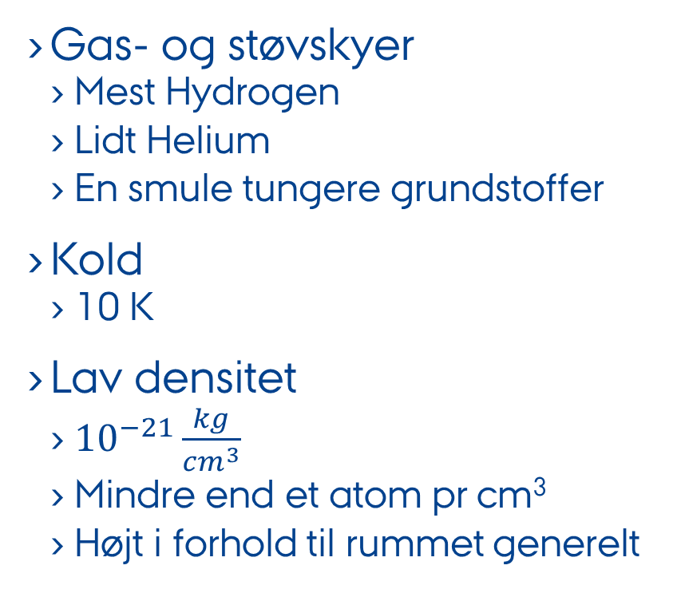
Områder med stjernedannelse
Gas- og støvskyer
  Mest Hydrogen
  Lidt Helium
  En smule tungere grundstoffer
Kold
  10 K
Lav densitet
  ${10}^{−21}\frac{kg}{cm^{3}}$
  Mindre end et atom pr cm³
  Højt i forhold til rummet generelt

Slide 7
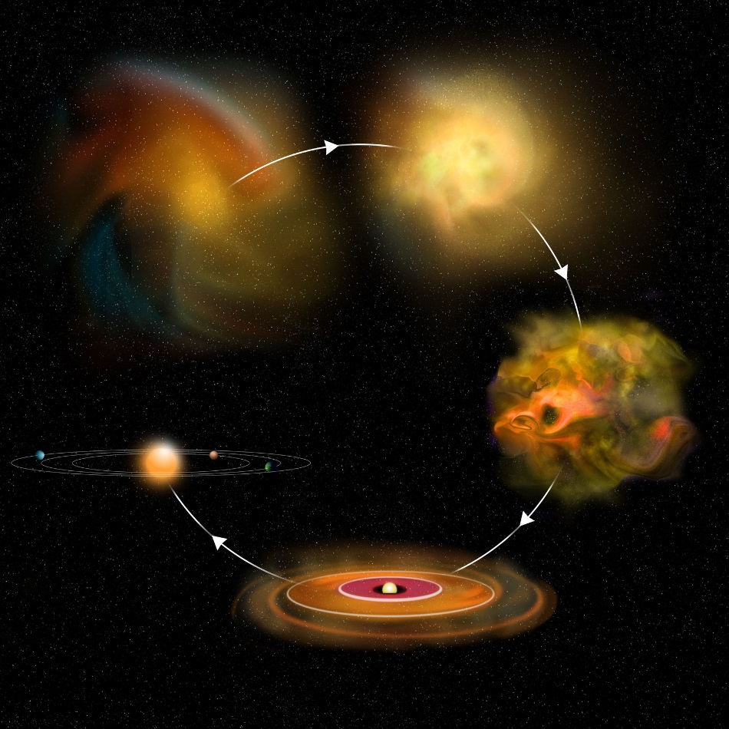

Slide 8
Stjernedannelse
Sky bestående af gas og støv
Kollapser under sin egen masse
Materiale falder ind mod midten
  Temperatur og tryk stiger
  Protostjerne dannes i midten
Protoplanetarisk disk rundtom

Slide 9
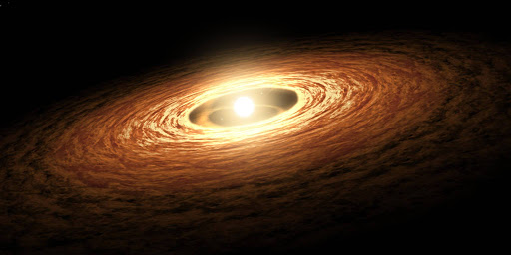
En nyfødt stjerne
Protostjerne
Temperaturen stiger gradvist
Kritisk temperatur ved 4 mio grader
  Varmt nok til fusion af de letteste grundstoffer
Stjernen starter på ”Hovedserien”

Slide 10
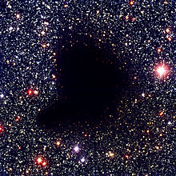
Barnard 68

Slide 11
Stjernedannede regioner
De fleste stjerner dannes i ”klumper”
Video 5.2 i E-bogen

Slide 12
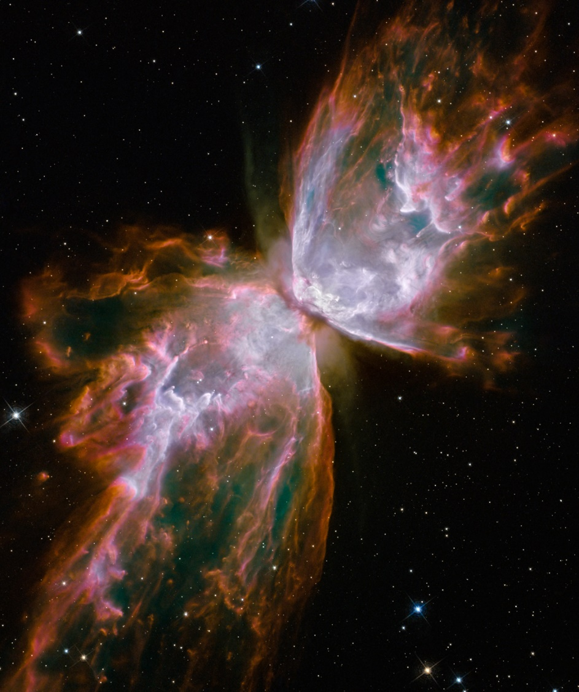
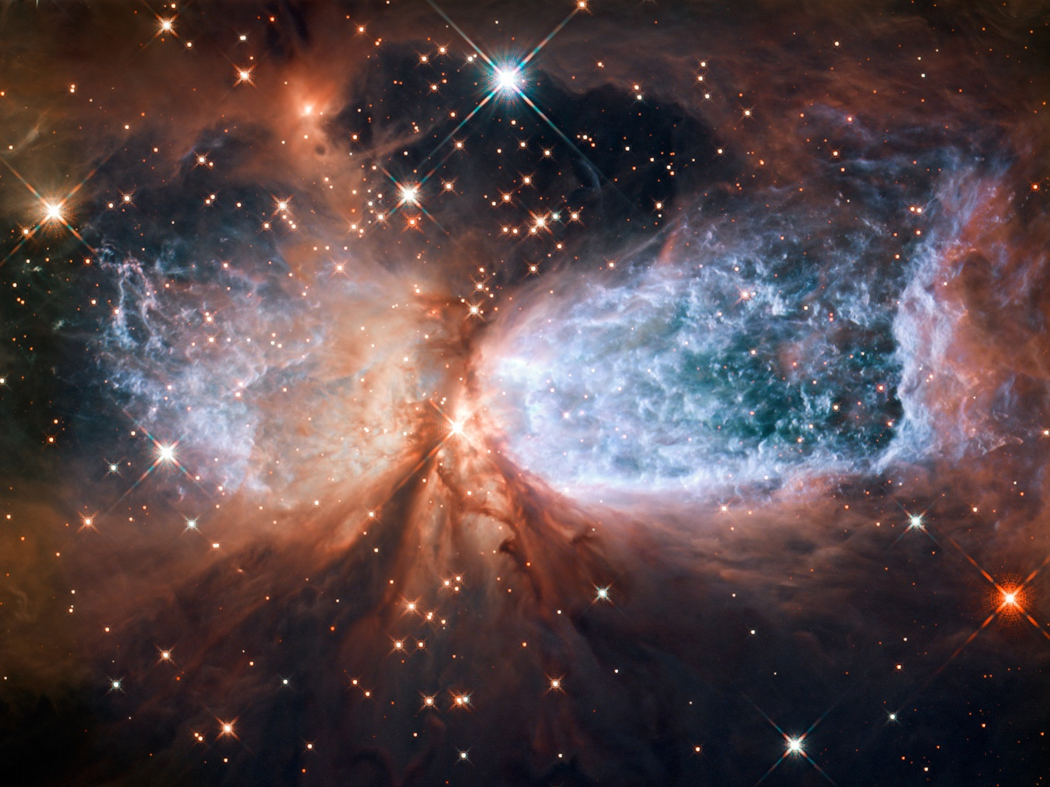

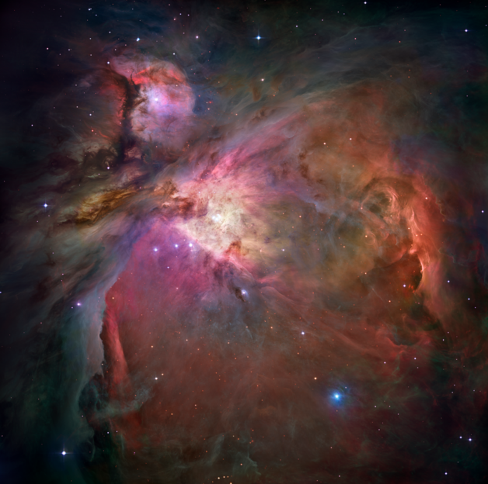
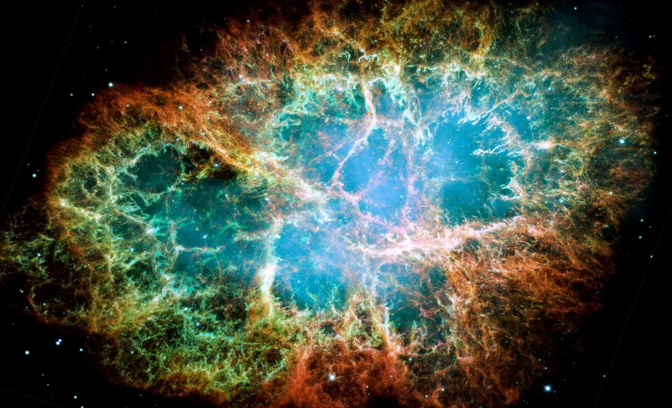

Slide 13
Stjernedannede regioner
De fleste stjerner dannes i ”klumper”
Video 5.2 i E-bogen
Der dannes ”klumper” af stjerner med samme alder
  Stjernehobe

Slide 14
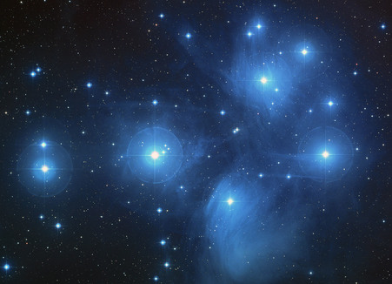
Stjernehobe
Klump af stjerner med samme alder, afstand og grundstofsammensætning
Pleiaderne
  Syvstjernen
  Indeholder faktisk ~3000 stjerner
Hvorfor kan vi kun se syv?

Slide 15
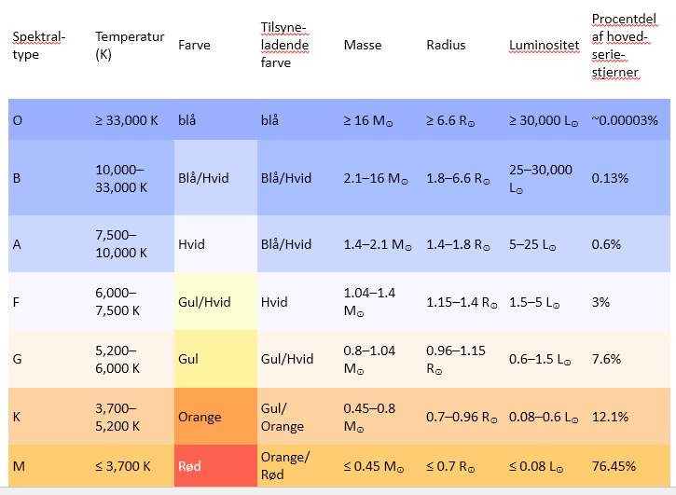

Slide 16
Stjernehobe
Pleiaderne
  Syvstjernen
  Indeholder faktisk ~3000 stjerner
Vi smider dem i et HR diagram

Slide 17
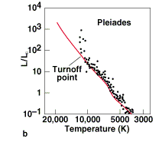

Slide 18
Pleiaderne
De fleste ligger på hovedserien
Nogle er ”drejet af” op mod gigantgrenen
Kaldes ”Turn off point”
Kan bruges til aldersbestemmelse

Slide 19
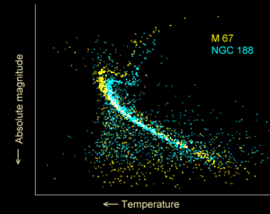

Slide 20
Aldersbestemmelse
Jo blegere stjerne, jo lettere stjerne
Jo lettere stjerne, jo længere tid på hovedserien
Lavt turn off point
  Ældre hob
  Alder givet ved positionen af turn off pointet

Slide 21
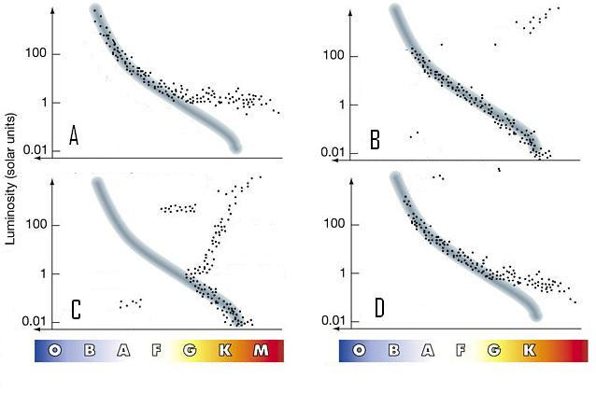

Slide 22
Portfolio
Stjernedannelse
Aldersbestemmelse af stjernehobe
Materiale
  Slides
  E-bogen afsnit 5.3 og 5.4

